Slide 1
教師輔導知能研習
校園憂鬱與自傷三級預防
專任輔導教師 吳佳惠

Slide 2
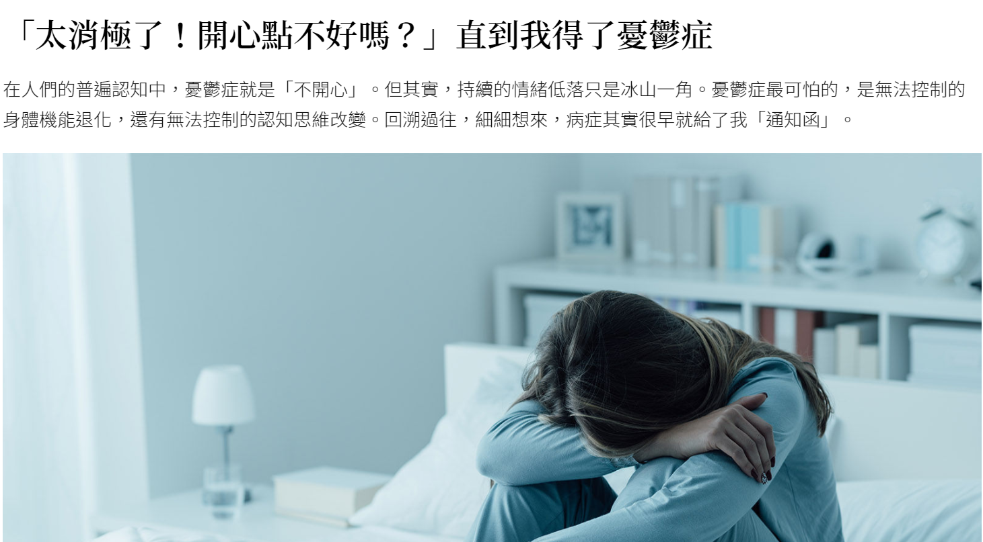

Slide 3
憂鬱症

Slide 4
憂鬱症是什麼？
退縮、情緒壓抑、生活失常
Mayer 與Hokanson (1985)
對失落或壓力的一種回應
Allen-Meares(1987)
憂愁、悲傷、頹廢、消沈多種不愉快情緒綜合而成的心理狀態 張春興(2002)

Slide 5
憂鬱症狀 憂鬱症
憂鬱症需經醫師專業判斷

Slide 6
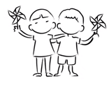
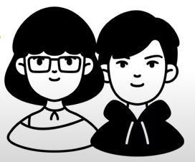
青春期
身心劇烈轉換
情緒風暴期
Notes:
青春期氏兒童轉換到成年的 一個中間過程會經歷身心的劇烈變化也是一個情緒的風暴期所以這個階段的孩子最容易罹患憂鬱症

Slide 7
青春期面臨的壓力
自我認同
感情關係
課業壓力
人際關係

Slide 8
青少年憂鬱症成因
多重因素導致
憂鬱症家族史
其他科精神疾病
睡眠障礙
大腦發育尚未完成
生理
心理
情感依賴
自卑
負面思惟
親子關係衝突
關係喪失
學習成績差
交友關係不佳
手機
環境

Slide 9
青少年的憂鬱症狀
內隱性
外顯性
社會退縮
胃口變差或大增
活動力變低
緊張焦躁不安
睡眠過長或失眠
退化行為（尿床、哭鬧）
反抗性行為（易怒、攻擊、偷竊）
活動量增加的現象
功課退步
濫用藥物
自傷、自殺

Slide 10
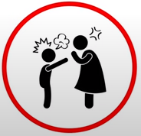
青少年憂鬱症症狀有時和叛逆期的行為表現很像，而容易被忽略

Slide 11
如何幫助憂鬱症的孩子
正視孩子病情，勇敢面對憂鬱症療程
身心精神科
藥物
陪伴、傾聽、理解
先顧好自身的情緒 (不說否定對方情緒的話，如:很多人過得比你慘、想太多)
長期 (固定時間、多次)
一起尋找抵抗憂鬱的方法
運動
飲食 (抗憂鬱食物)

Slide 12
自殺 自傷
明知後果
直接或間接的採取消極或積極的行為
導致死亡
故意、直接傷害自己的身體
無死亡的意願
以身體的疼痛，轉移心理創傷
常見的自傷行為
割腕（劃破皮膚、流血）、咬手指、拔頭髮、徒手捶牆壁、撞牆、
從事危險動作而導致意外

Slide 13
青少年自傷行為歷程
生活困境
引發自傷行為
自傷後的正向感受
自傷經驗的自我詮釋
自傷導火線
家庭、人際、學校
家庭衝突、人際紛爭、感情失落、好奇模仿、壓力挫折
面臨壓力產生強烈情緒反應，以自傷宣洩情緒、因應壓力
情緒感受、生理反應、思考激動→平靜、緊繃→放鬆
自傷行為的主觀意義與感受，宣洩情緒、引起關心、好玩……

Slide 14
自我傷害 有跡可循
生理
經常請病假、長期病痛
不明傷痕、濫用藥物
食量改變(胃口變大或變小)
上課期間經常趴著睡覺
無法專心或集中注意(專注度變差)

Slide 15
自我傷害 有跡可循
心理
情緒起伏大、突然大哭或流淚
表達悲傷、無助或擔憂的感覺
話語或文字有意、無意透露出想死的念： 「沒有人關心我的生死」 、 「如果沒有我的話事情也許會好些」
對生命負面的看法、感覺沒希望
自我概念低落、自信心低落
課業壓力、挫折容忍低

Slide 16
自我傷害 有跡可循
人際
明顯的行為改變，突然不喜歡與人相處
突然對任何事物都不感興趣
攻擊行為、與人衝突
與人互動較為畏縮
受到威脅恐嚇，身心無法負荷

Slide 17
自我傷害 有跡可循
家庭
突遭變故(親人死亡、分離)
經濟困難(父母躲債、破產)
親子嚴重衝突、家暴
手足嚴重衝突
父母過高的標準與期望

Slide 18
憂鬱自傷防護網
確認信任關係，表達關心
積極傾聽與陪伴
引導情緒與壓力抒解
給予自我掌控的機會
協助學生規劃有意義的活動
通知「必須」通知的重要他人
尋求專家的協助 、建立支持系統
持續追蹤，關懷不輟

Slide 19
與家長溝通
善用同理心
我很擔心孩子。
陳述事實
我發現她有割腕情況。
找出癥結所在
我們一起來了解孩子為何有自傷行為？
共同面對問題
我們一起幫助孩子，好嗎？
孩子已不只一次自傷，心理師評估要立即處理，老師幫你們約診陪你們去好嗎？
建議轉介、就醫
我知道有個醫師不錯，要不要一起試試？

Slide 20
協助家長
放鬆自己、了解孩子
心情放輕鬆，發揮同理心，了解孩子的感受和問題
與學校配合
聽聽學校意見，需要時找心理專家或醫生
孩子不願和父母談時，與學校配合特別重要
安排休閒活動
離開壓力出現的地方，有助於心情放鬆。
避免「責罵」或「不予理會」

Slide 21
尋覓孩子內心的秘密花園
覺察自己的感覺（情緒）
接納自己的感覺（情緒）
找出引發情緒的原因，確定影響的程度和範圍
尋求適當的解決途徑
肯定自己、保留彈性、聊聊心事、從事休閒、參與活動、學習新知、尋求協助

